Slide 1

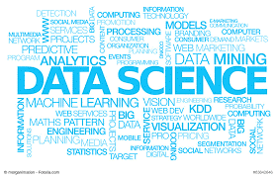
DATA SCIENCE
《数据科学引论》2021课程
汤臣薇
tangchenwei@scu.edu.cn
四川大学计算机学院（软件学院）
数据智能与计算艺术实验室

Slide 2
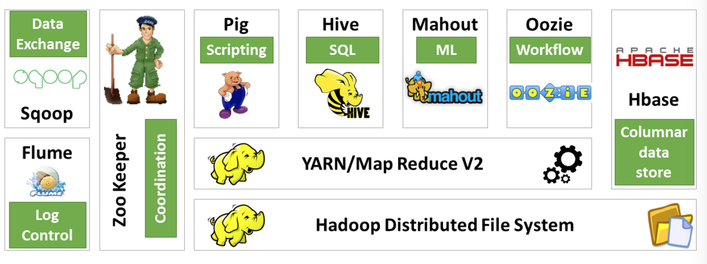
内容回顾
Hadoop的生态环境
Notes:
HDFS（Hadoop Distributed File System）位于Hadoop的最底层，是Hadoop的分布式文件系统，运行于大型商用机集群，为Hbase提供了高可靠性的底层存储支持
Hbase位于Hadoop的结构化存储层，它是一个高可靠性、高性能、面向列、可伸缩、非关系型的分布式数据库
MapReduce是一种分布式数据处理模式和执行环境，为HBase提供了高性能的计算能力
Yarn在Hadoop中用于管理集群上面的资源（cpu、内存），在Hadoop 2.0 版本上才有
Hive是一个建立在Hadoop 基础之上的数据仓库，它提供了一些用于数据整理、特殊查询和分析存储在Hadoop文件中的数据集的工具，可以将传统SQL语句转换为MapReduce底层语句。
Zookeeper提供了分布式的、高可用性的协调服务，提供分布式锁之类的基本服务，用于构建分布式应用，为HBase提供了稳定服务
Sqoop为HBase提供了方便的RDBMS数据导入功能，使得传统数据库数据向HBase中迁移变的非常方便
Flume是Hadoop中的一个分布式、可靠和高可用的海量日志采集、聚合和传输的系统，可将远端机器的数据安全完整的取回到本地
Pig 一种操作hadoop的轻量级脚本语言，已被Spark替代
Mahout 底层运行MapReduce的机器学习组件
Oozie 任务调用器，提交作业并制定其执行时间次数等

Slide 3
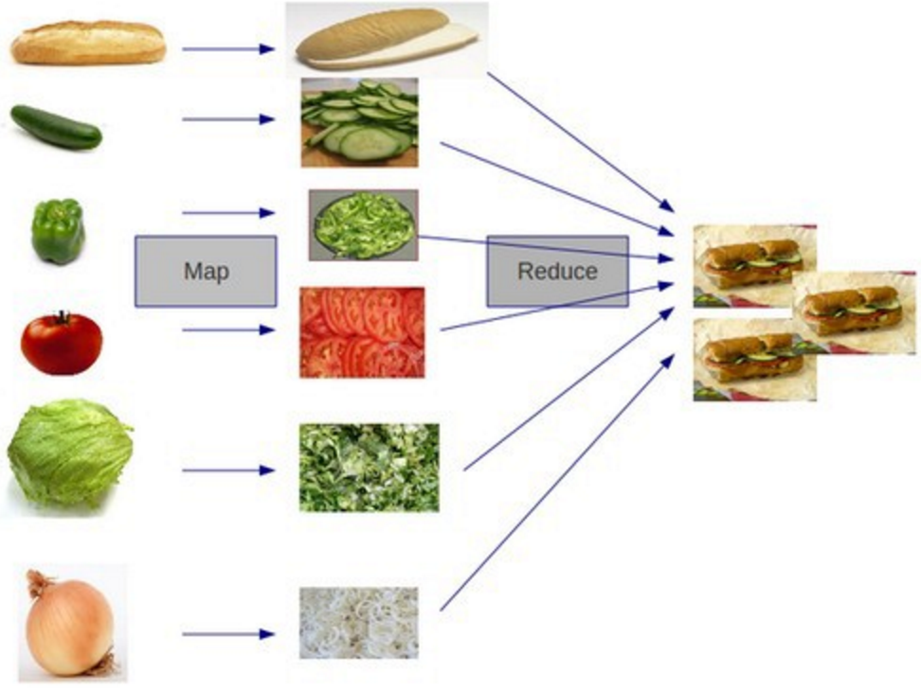
内容回顾
MapReduce
大而化小 异而化同
规约 汇总
Notes:
HDFS（Hadoop Distributed File System）位于Hadoop的最底层，是Hadoop的分布式文件系统，运行于大型商用机集群，为Hbase提供了高可靠性的底层存储支持
Hbase位于Hadoop的结构化存储层，它是一个高可靠性、高性能、面向列、可伸缩、非关系型的分布式数据库
MapReduce是一种分布式数据处理模式和执行环境，为HBase提供了高性能的计算能力
Yarn在Hadoop中用于管理集群上面的资源（cpu、内存），在Hadoop 2.0 版本上才有
Hive是一个建立在Hadoop 基础之上的数据仓库，它提供了一些用于数据整理、特殊查询和分析存储在Hadoop文件中的数据集的工具，可以将传统SQL语句转换为MapReduce底层语句。
Zookeeper提供了分布式的、高可用性的协调服务，提供分布式锁之类的基本服务，用于构建分布式应用，为HBase提供了稳定服务
Sqoop为HBase提供了方便的RDBMS数据导入功能，使得传统数据库数据向HBase中迁移变的非常方便
Flume是Hadoop中的一个分布式、可靠和高可用的海量日志采集、聚合和传输的系统，可将远端机器的数据安全完整的取回到本地
Pig 一种操作hadoop的轻量级脚本语言，已被Spark替代
Mahout 底层运行MapReduce的机器学习组件
Oozie 任务调用器，提交作业并制定其执行时间次数等

Slide 4




内容回顾
数据源
大数据关键技术
采集
数据
存储
（HDFS）
数据挖掘
机器学习
NoSQL
数据分析
数据查询
（Hbase Hive）
可视化
标签云
结果呈现

Slide 5
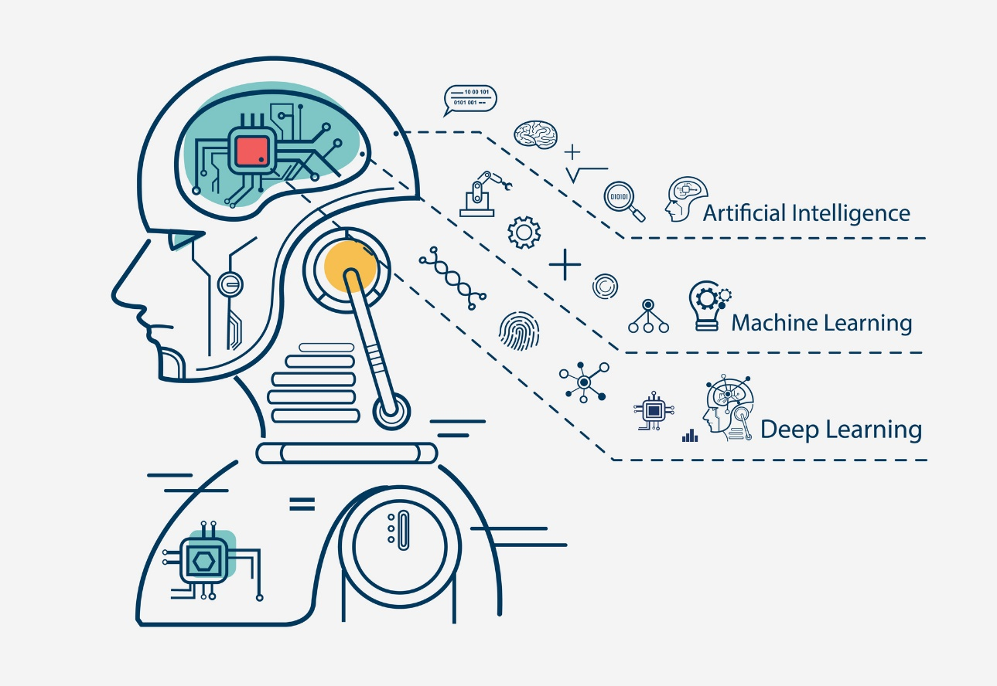

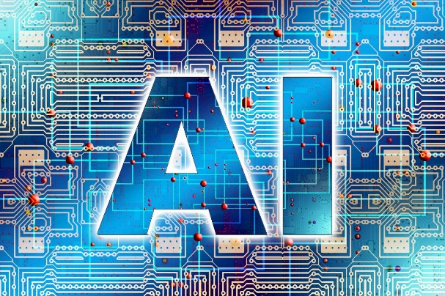
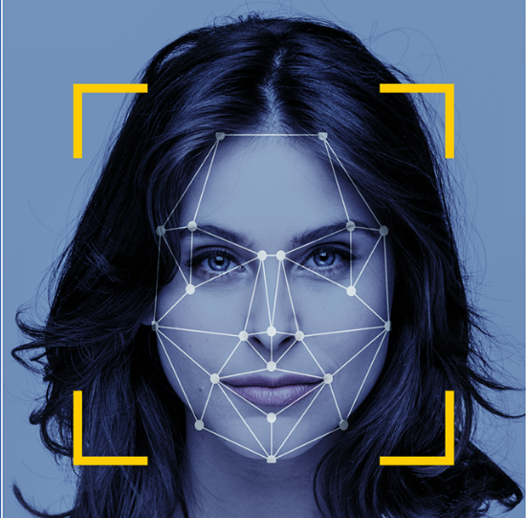
内容回顾
数据分析方法
统计分析方法
人工智能方法
机器学习方法
深度学习方法

Slide 6
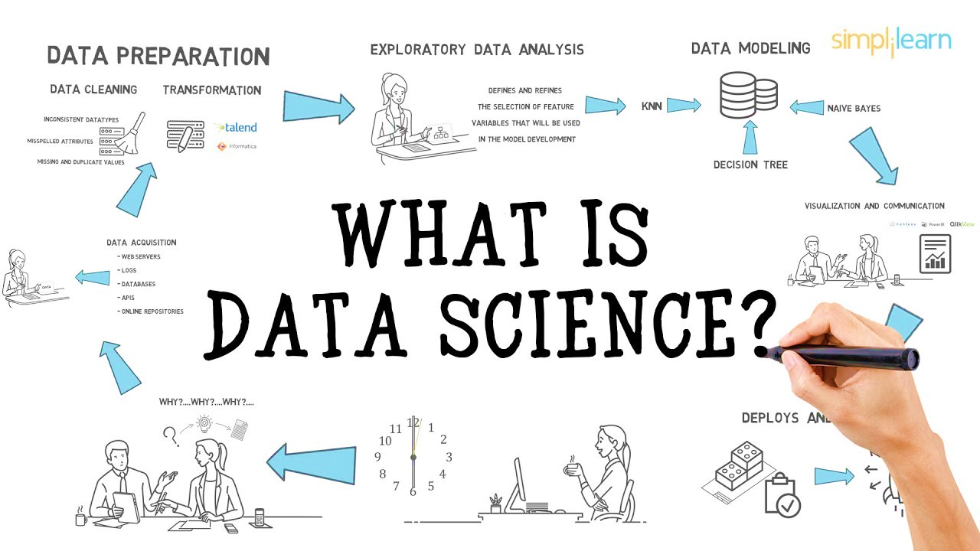
What Are Data
《数据科学引论》2021课程
人工智能
吕 建 成
lvjiancheng@scu.edu.cn
四川大学计算机学院（软件学院）
数据智能与计算艺术实验室

Slide 7
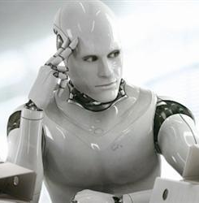
人工智能定义
人工智能应用
人工智能的发展趋势
1
2
3

Slide 8
人工智能定义
人工智能应用
人工智能的发展趋势
1
2
3

Slide 9
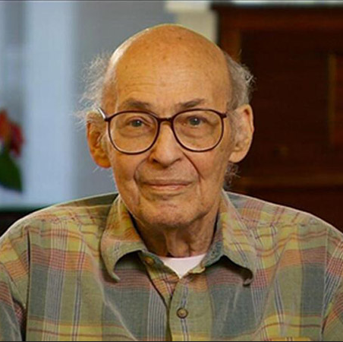
What is Artificial Intelligence (AI)?
马文⋅明斯基(Marvin Minsky):
“人工智能（Artificial Intelligence）就是让机器来完成那些如果由人来做则需要智能的事情的科学。”
“人工智能之父”
获图灵奖殊荣的第一位人工智能学者
1969年获图灵奖, 1991年获IJCAI终身成就奖
人工智能定义（目前还没有统一的定义）
一般解释：用人工的方法在机器（计算机）上实现的智能
百度百科：研究、开发用于模拟、延伸和扩展人的智能的理论、方法、技术及应用系统
的一门新的技术科学

Slide 10
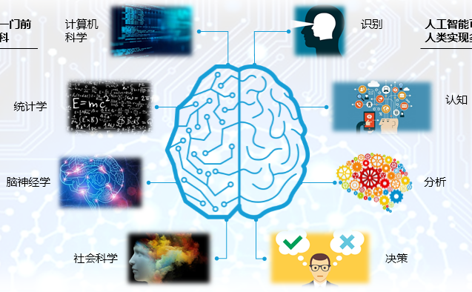
What is Artificial Intelligence (AI)?
人工智能可以代替
人类实现多种功能
人工智能是一门前沿的综合学科
人工智能是一门交叉学科

Slide 11
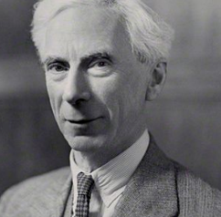
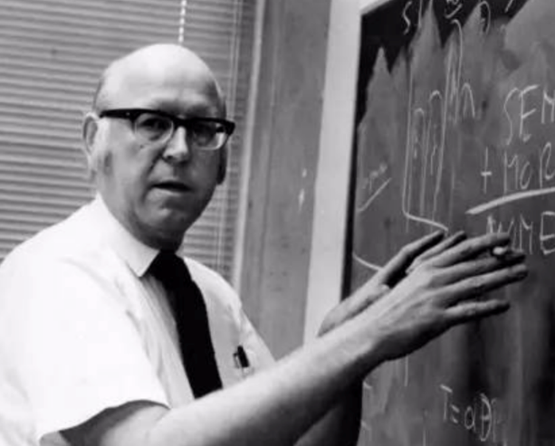
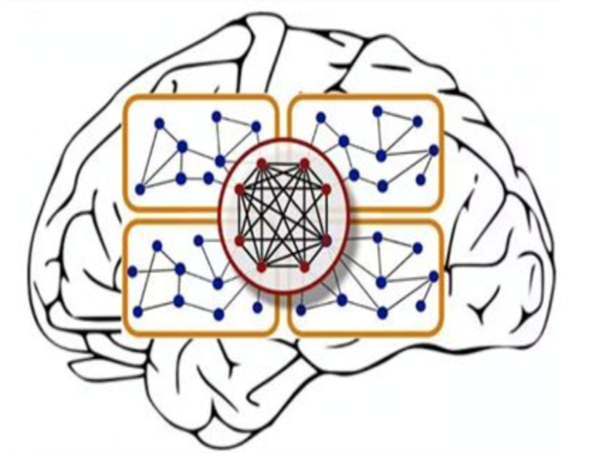
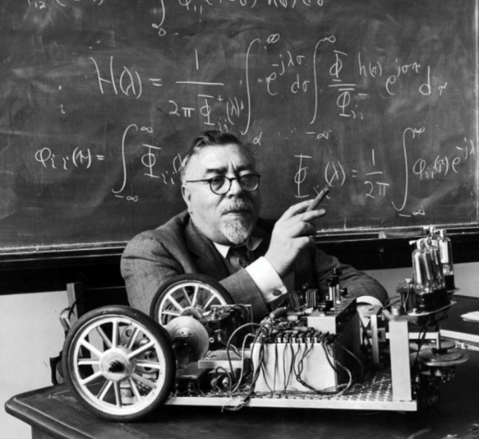
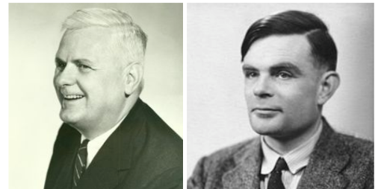
人工智能起源
以罗素为代表的数理逻辑的发展
丘奇和图灵
计算本质的思想
纽厄尔和西蒙等人
逻辑演绎系统
麦卡洛克和皮茨
人工神经网络模型
维纳和麦克洛克等人
提出控制论
20世纪30 ~40年代
20世纪30年代
1943年
1948年
人工智能启蒙
符号主义学派诞生
连接主义学派诞生
行为主义学派诞生
人工智能孕育时期
Notes:
1975年度的图灵奖授予卡内基—梅隆大学的两位教授：赫伯特·西蒙(Herbert Alexander Simon)和艾伦·纽厄尔(Allen Newell),这是图灵奖首次同时授予两位学者。
符号主义(symbolicism)，又称为逻辑主义、心理学派或计算机学派，其原理主要为物理符号系统(即符号操作系统)假设和有限合理性原理。正是这些符号主义者，早在1956年首先采用“人工智能”这个术语。后来又发展了启发式算法>专家系统>知识工程理论与技术，并在20世纪80年代取得很大发展。
(2) 连接主义(connectionism)，又称为仿生学派或生理学派，其主要原理为神经网络及神经网络间的连接机制与学习算法。
(3) 行为主义(actionism)，又称为进化主义或控制论学派，其原理为控制论及感知-动作型控制系统早期的研究工作重点是模拟人在控制过程中的智能行为和作用，如对自寻优、自适应、自镇定、自组织和自学习等控制论系统的研究，并进行“控制论动物”的研制。

Slide 12
人工智能发展历程
跳棋
1962
IBM
国际象棋
1997
IBM DeepBlue
围棋
2016
谷歌
AlphaGo
星际争霸2019
谷歌
AlphaStar
星际争霸
2019谷歌AlphaStar
Notes:
1962年，IBM的阿瑟·萨缪尔开发的西洋跳棋程序战胜了一位盲人下棋高手时，掀起了一股人工智能的浪潮 1997年，深蓝是美国IBM公司生产的一台超级国际象棋电脑，重1270公斤，有32个大脑（微处理器），每秒钟可以计算2亿步。“深蓝”输入了一百多年来优秀棋手的对局两百多万局。

Slide 13
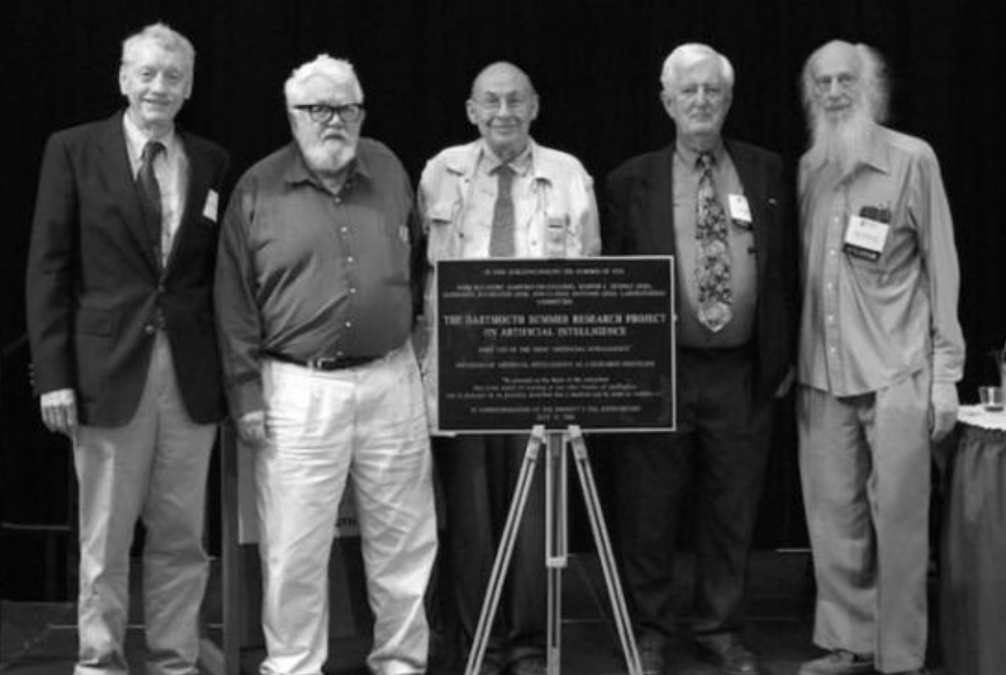
达特茅斯会议
1956年，美国汉诺斯小镇的达特茅斯学院中，多名科学家聚在一起，讨论“用机器来模仿人类学习以及其他方面的智能” ，并为会议讨论的内容起了一个名字——人工智能，1956年也就成为了人工智能元年
More：达特茅斯学院哲学系教授
McCarthy：计算机科学家、认知科学家、人工智能之父，因在人工智能领域的卓越贡而被授予1971年图灵奖
Minsky：人工智能之父和框架理论的创立者；1969年获图灵奖，是第一位获此殊荣的人工智能学者
More
Solomonoff
Selfridge：机器感知之父、模式识别奠基人，写了第一个可工作的AI程序
Solomonoff：机器学习的先驱、算法概率论的创始人、通用概率分布之父、通用归纳推理理论的创建者
McCarthy
Minsky
Selfridge
Notes:
摩尔（More）、麦卡锡（McCarthy）、明斯基（Minsky）、塞弗里奇（Selfridge）、所罗门诺夫（Solomonoff）
图灵奖（Turing Award），全称A.M.图灵奖（ACM A.M Turing Award），是由美国计算机协会（ACM）于1966年设立的计算机奖项，名称取自艾伦·麦席森·图灵（Alan M. Turing），旨在奖励对计算机事业作出重要贡献的个人 。图灵奖对获奖条件要求极高，评奖程序极严，一般每年仅授予一名计算机科学家。图灵奖是计算机领域的国际最高奖项，被誉为“计算机界的诺贝尔奖”。

Slide 14


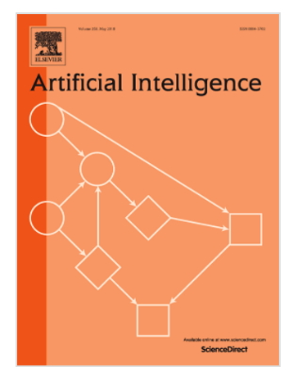
人工智能发展期
1967年
召开了第一届人工智能会议
国际人工智能联合会议
(IJCAI)
1970年
第一个人工智能国际杂志创刊
《人工智能》
(AI)
1965年
世界第一例人工智能专家系统
斯坦福 DENDRAL
标志着人工智能专家系统的诞生
1956年
人类历史上第一次人工智能研讨会
达特茅斯会议
标志人工智能学科的诞生
20世纪60~70年代
人工智能发展时期

Slide 15
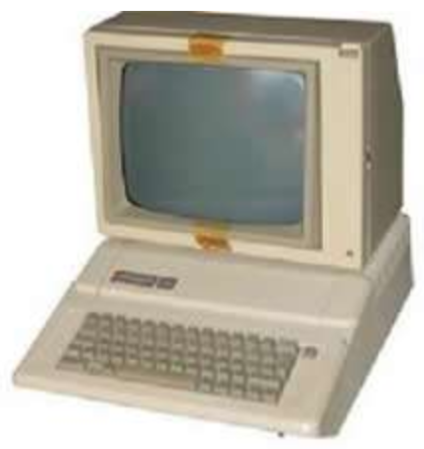
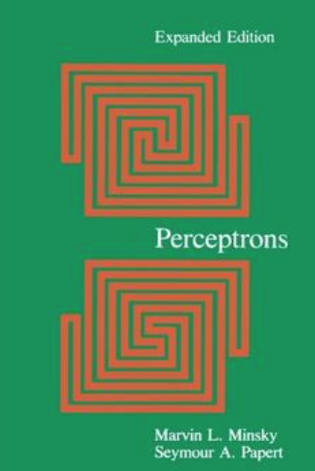

人工智能低谷期
计算与存储资源落后
远远达不到最低要求
《Perceptrons》发表
神经网络缺陷
AI寒冬
英国政府、美国国防部等
停止资助
20世纪70~80年代
人工智能低谷时期

Slide 16
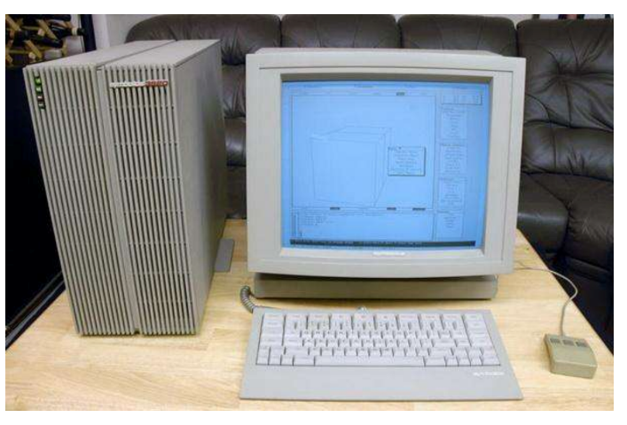

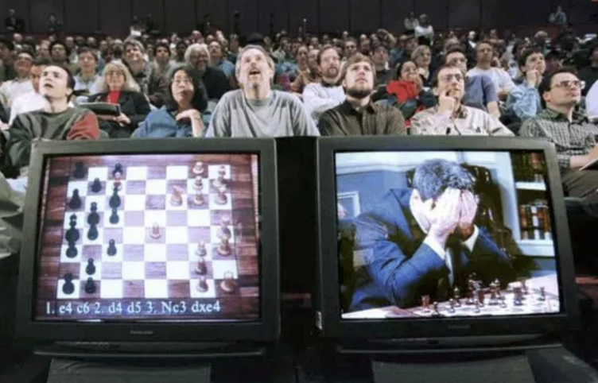
人工智能复苏
1980年 卡内基梅隆大学XCON专家系统
每年节省4000万美元经费
1995年 支持向量机发明
取得广泛应用
1996年 IBM DeepBlue 深蓝
战胜国际象棋冠军
1980~2000年
统计学习发展 人工智能专家系统推广

Slide 17
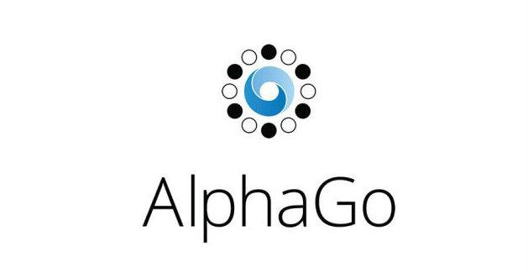
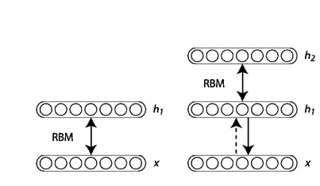
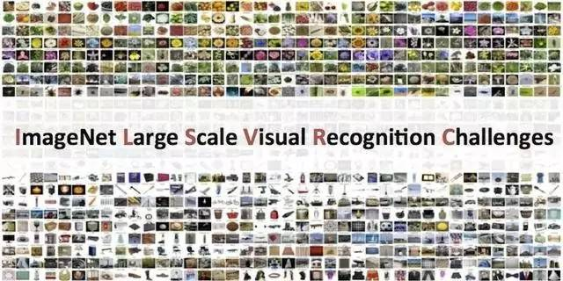


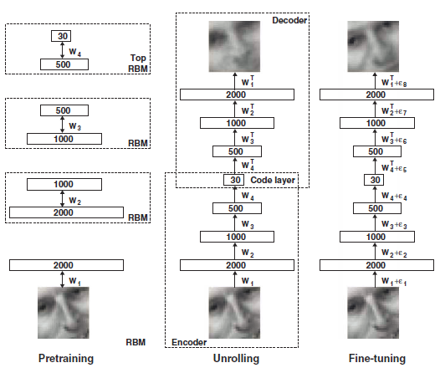
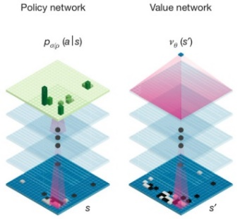
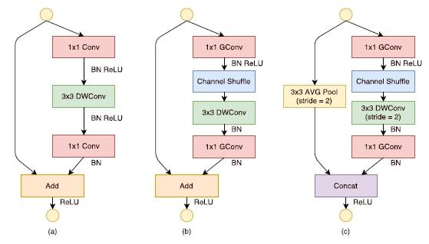
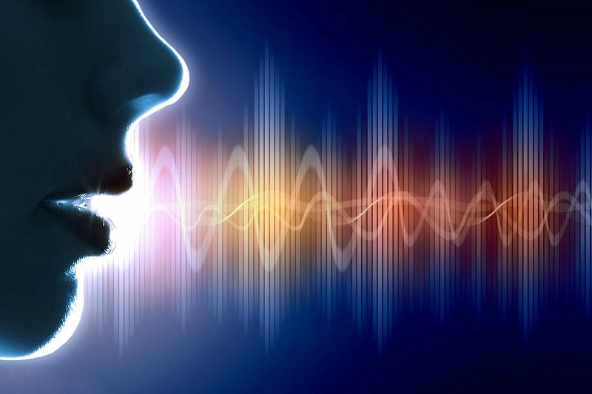
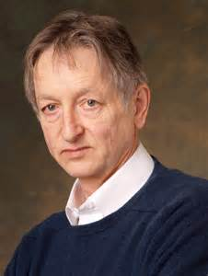
人工智能热潮
多层神经网络和深度学习的提出
ResNet在ImageNet
图像识别比赛上超越人类
AlphaGo战胜人类围棋冠军
IBM宣布语音识别技术超越人类
2006
2015
2016
2017
G.E. Hinton
“神经网络之父”、“深度学习鼻祖”、图灵奖得主
2006年至今
深度神经网络迅速发展掀起人工智能热潮

Slide 18
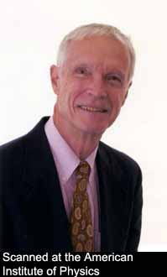
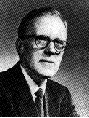
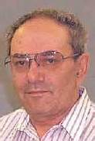
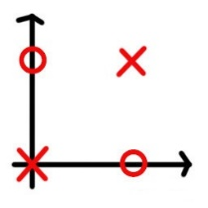
神经网络掀起人工智能热潮
G.E. Hinton
2012-至今
深度学习取得巨大成功
Hopfield
第三次繁荣
多层神经网络
深度学习
Hebb
第二次繁荣
Hopfield神经网络
解决TSP问题
`
第一次繁荣
感知机模型
Hebb学习规则
Vladmir Vapnik
第一次低谷
异或问题
计算能力限制
第二次低谷
支持向量机SVM
2012
CNN超越传统方法
1982
Hopfield
2006 DBN模型
1958
Percptron
感知机
1986
BP训练方法
1943
MLP诞生
1949
Hebb学习规则
1969
“AI Winter”
1995
SVM模型
1940
1950
1960
1970
1980
1990
2000
2010
2020
神经网络发展史
深度神经网络是目前人工智能的核心技术

Slide 19
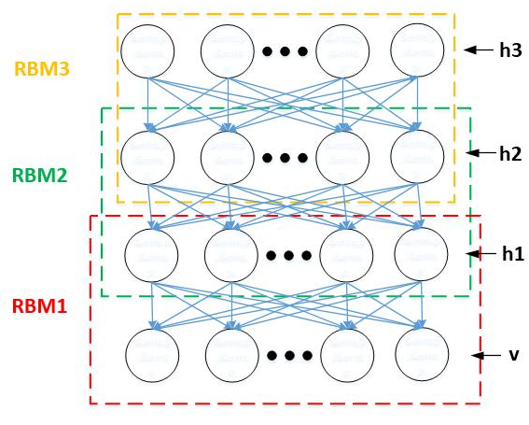
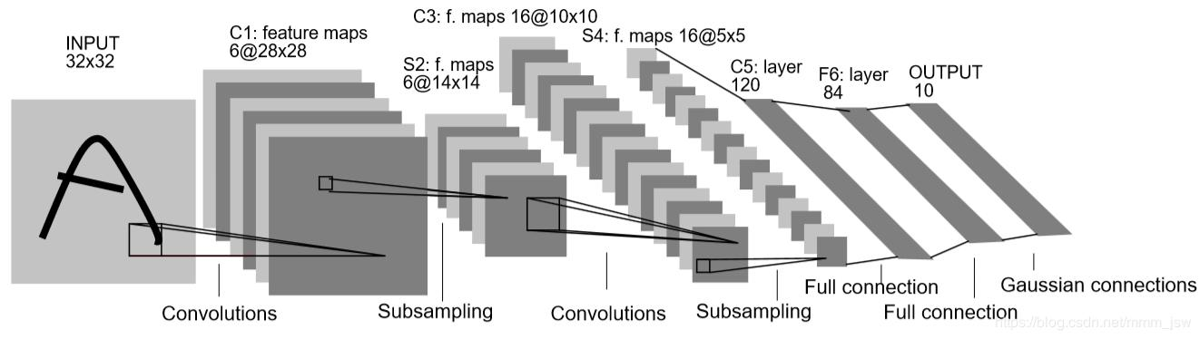
深度学习的发展
Warren M.C.& Walter Pitts
ANN(1943)
Geoffrey Hinton
DBN(2006)
X Glorot & Yoshua Bengio
ReLU(2011)
基础模型深度和大小不断增加
VGG GoogLeNet ResNet DenseNet ……
Paul Werbos
BP(1974)
Yann LeCun
LeNet-5(1998)
Alex Krizhevsky & Hinton
AlexNet(2012)
深度学习研究热点层出不穷
人脸识别
DeepFace、DeepID、FaceNet
GAN
DRL
语音识别
DeepSpeech、WaveNet、DeepVoice
进入深度学习爆发期
CapsNet
……
应用领域越来越广
GNN
医疗图像
ZFNet、U-Net
自然语言生成
LSTM、TextCNN、Transformer
NAS
……
目标检测
Faster RCNN、YOLO、SSD
Notes:
受限玻尔兹曼机(Restricted Boltzmann Machine,以下简称RBM)

Slide 20
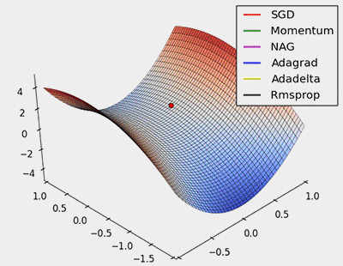
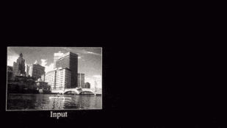
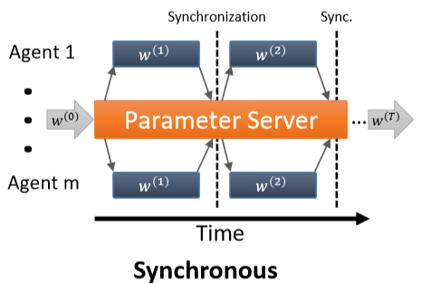
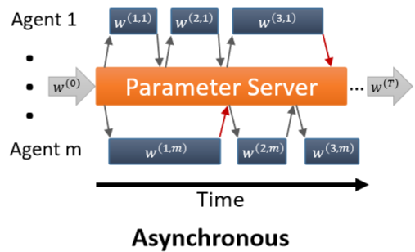
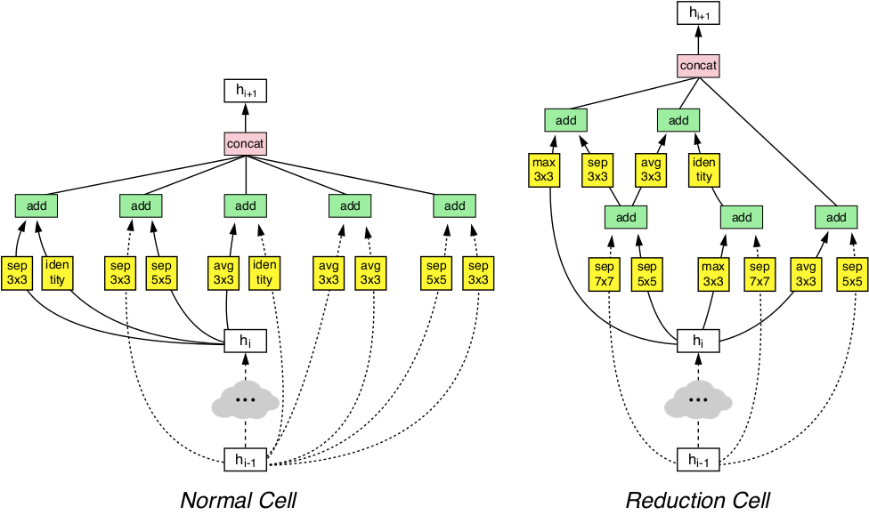
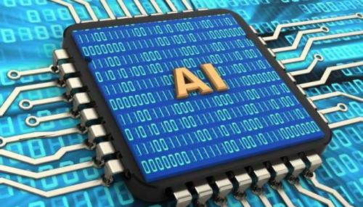
深度学习研究重点
网络学习的问题
特征提取的问题
网络规模的选择
Synchronous
Asynchronous
网络分布式训练
硬件实现
Normal Cells
Reduction Cells
网络轻量化
Notes:
受限玻尔兹曼机(Restricted Boltzmann Machine,以下简称RBM)

Slide 21
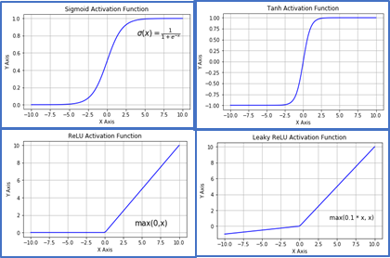
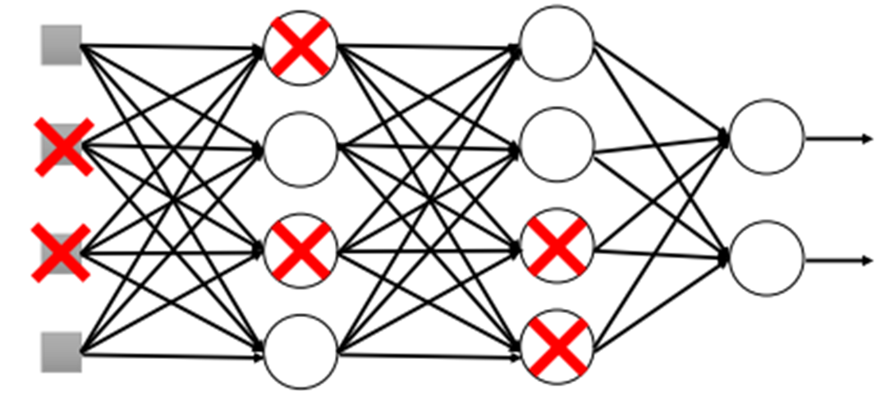
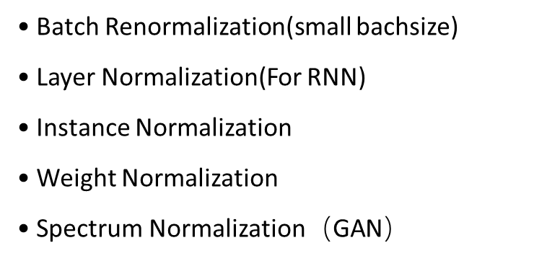
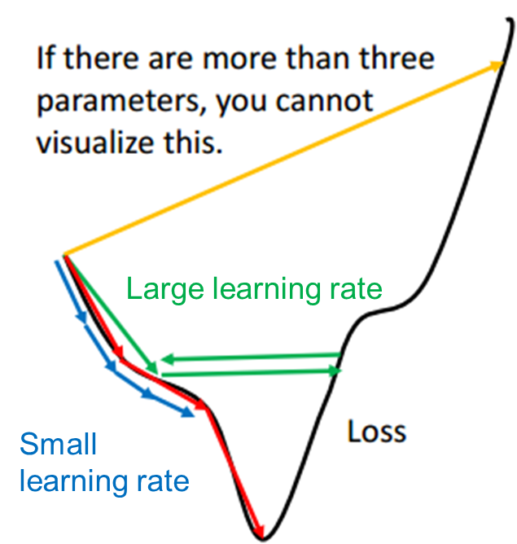
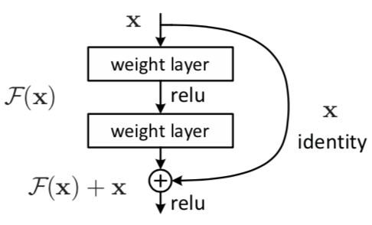
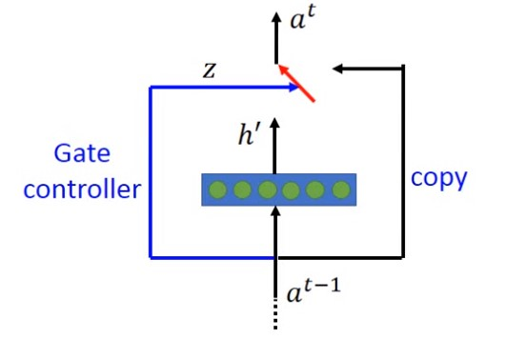
网络学习的问题
能学习
梯度裁剪
激活函数的选择
离散梯度
预训练 & 微调
学习的效果
学习的快慢
Dropout
网络超参数设置
学习率设置
正则化 & 标准化
权重初始化选择
Highway & Residual
优化器选择
数据集预处理
Notes:
要使神经网络能够学习需要加入一些技巧，这里列举了常见的几种，包括dropout，参数初始化和规范化

Slide 22
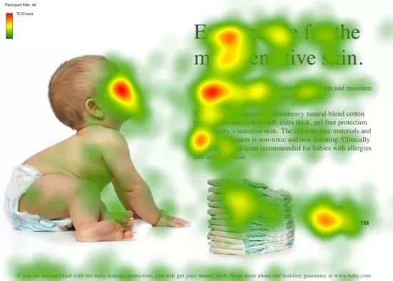
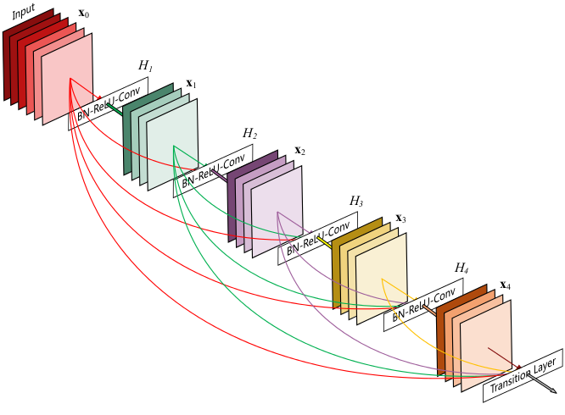
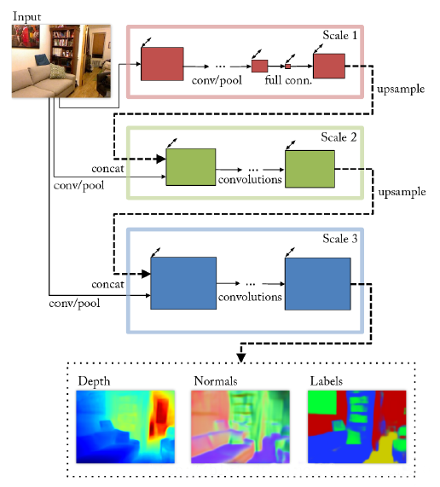



特征提取的问题
注意力机制
跨层连接
多尺度特征融合
引入对抗思想
卷积核设计
自监督学习
Notes:
模型的特征提取能力上，我们可以用attention机制来说明。为了解决这一由长序列到定长向量转化而造成的信息损失的瓶颈，Attention注意力机制被引入了。Attention机制跟人类翻译文章时候的思路有些类似，即将注意力关注于我们翻译部分对应的上下文。这样，当我们解码器预测目标翻译的时候就可以看到编码器的所有信息，而不仅局限于原来模型中定长的隐藏向量，并且不会丧失长程的信息。

Slide 23






网络规模选择
超大规模神经网络
深度神经网络并行化研究
元学习(Meta Learning)
2017年谷歌大脑1370 亿参数超大规模神经网络
迁移学习示意图
迁移学习 (Transfer Learning)
元学习示意图
模型轻量化
人工设计轻量化神经网络模型
ShuffleNet V1
NASNet
基于神经网络架构搜索（NAS）的自动化设计神经网络
卷积神经网络模型压缩
MnasNet
基于AutoML的自动模型压缩

Slide 24

硬件实现
AI加速芯片：GPU、FPGA、ASIC
前沿性的研究：类脑芯片、可重构通用AI芯片等
人工智能芯片发展历程
Notes:
基础研究：

Slide 25
人工智能定义
人工智能应用
人工智能的发展趋势
1
2
3

Slide 26










人工智能应用领域
智能制造领域
智能农业领域
智能医疗领域
智能教育领域
智能业务领域
智能能源领域
智能物流领域
智能金融领域
智能家居领域
智能游戏领域

Slide 27






人工智能典型应用
计算机视觉
人脸识别
无人驾驶
扫地机器人
目标检测
语义分割
风格迁移

Slide 28







人工智能典型应用
AI法医学——颅面重建
白内障辅助诊断系统
锆合金高温氧化组织的自动识别
设备表面缺陷检测
高原鼠洞识别
雷达干扰信号辨识
四川大学数据智能与计算艺术实验室

Slide 29







人工智能典型应用
自然语言处理
自动文本生成
文本风格迁移
机器翻译
聊天机器人
定向广告
电子邮件过滤

Slide 30







人工智能典型应用
川小妹AI诗人
四川大学数据智能与计算艺术实验室
AI中医处方生成
古文翻译
垃圾短信过滤

Slide 31









人工智能典型应用
音频序列
语音识别
语义理解
语音合成
音乐分类
AI作曲
语音翻译

Slide 32





人工智能典型应用
智能心音分类
PPT的自动翻页
伴奏音乐生成
音乐强拍检测
流行音乐生成
四川大学数据智能与计算艺术实验室

Slide 33






人工智能典型应用
计算艺术
云画家
索尼 FlowMachines
微软小冰
拟态机器人舞蹈
IBM 雕塑
IBM 服装
Notes:
云画家：美国工程师品达范阿曼设计的一款人工智能绘画机器手臂，目的是为了让AI能够画出具有美感的艺术作品。他表示：只要人工智能分析足够多天才画家的绘画作品，理论上可以掌握每个人的创作方式，进而创作出优秀的艺术作品。
索尼FlowMachines：索尼计算机科学实验室（Sony CSL）推出的一项人工智能辅助音乐制作服务，它集成了人类的创造力和一个基于人工智能的推荐系统，推荐旋律、和弦和低音，允许创作者根据自己的品味定制内容。
微软小冰：现代诗创作，首部人工智能灵思诗集《阳光失了玻璃窗》，传承于自1920年代起的519位中国现代诗人，在天涯、豆瓣、简书、贴吧使用27个化名发表作品
拟态机器人舞蹈：数字多媒体设计工作室制作了一系列未来影片，数字模拟而成的机器人，跟随着舞蹈老师学习柔软且多变的舞蹈动作，
IBM雕塑：IBM联手先锋艺术家建筑师结合传奇巴塞罗那建筑师安东尼高迪Gaudi的艺术灵感以及利用IBM认知计算引擎Watson来创作雕塑作品
IBM服装：IBM认知主义机器人“沃森”协助设计而成的，将包含来自不同设计师和Marchesa自有的裙装参考图的两个数据集输入IBM的辨色工具——一个使用色彩心理学来匹配情感色彩的算法，能够让沃森可以从中选择、提纯出符合设计理念的颜色搭配。辨色程序提供了一个调色板来实现设计师的想法。随着现场带有#MetGala和#CognitiveDress两个标签的内容的变化，沃森能够从调色板生成并实时改变衣服的颜色。如果文本显示“快乐”的值较高，那么IBM会辨析出来，让裙子亮起明亮的玫瑰色灯光
虽然人工智能似乎已经可以创作出形式上的艺术作品，但是，人工智能能否变为一个与艺术和审美相关的感性概念，或者说人工智能能否从概率上影响到或者将怎样影响到审美艺术的未来发展还是一个需要我们拭目以待的重要命题。
https://baijiahao.baidu.com/s?id=1664323822855363130&wfr=spider&for=pc

Slide 34







人工智能典型应用
四川大学数据智能与计算艺术实验室

Slide 35
人工智能定义
人工智能应用
人工智能的发展趋势
1
2
3

Slide 36





人工智能发展趋势
阿里达摩院发布2021十大科技趋势，其中关于AI的内容： AI提升药物及疫苗研发效率；脑机接口帮助人类超越生物学极限；数据处理实现“自治与自我进化”；农业迈入数据智能时代。

Slide 37
人工智能发展趋势
科学计算中的数据与机理融合建模
深度学习理论迎来整合与突破
机器学习向分布式隐私保护方向演进
大规模自监督预训练方法进一步发展
基于因果学习的信息检索模型与系统成为重要发展方向
类脑计算系统从“专用”向“通用”逐步演进
类脑计算从散点独立研究向多点迭代发展迈进
神经形态硬件特性得到进一步的发掘并用于实现更为先进的智能系统
人工智能从脑结构启发走向结构与功能启发并重
人工智能计算中心成为智能化时代的关键基础设施
北京人工智能智源研究院发布《2021人工智能十大技术趋势报告》

Slide 38

人工智能发展趋势
情绪感知初创公司Affectiva联合创始人兼首席执行官Dr. Rana el Kaliouby:
情绪感知方面——通过面部表情、语音语调以及肢体语言传递言语之外的信息，提供真实的信息反馈
人工智能机构Got-It AI首席科学家兼对话式AI负责人Chandra Khatri:
无代码的人工智能平台、产品和初创企业开始激增，在现有工具之上构建无代码的人工智能平台和产品层，用户只需要简单地提供其数据，并且通过配置或者用户界面列出或选择模型，不仅可训练和服务模型，而且还可以通过REST API暴露给应用程序。Got-It AI开发的无代码、自我发掘、自我训练以及自我管理的平台，就在朝着大众化对话式人工智能的方向发展。
RE.WORK： 人工智能和深度学习领域全球领先的活动机构

Slide 39




人工智能发展趋势
知识表示和推理的发展将设计出使复杂系统或任务更容易设计和构建的形式主义
演化计算能够帮助智能系统通过自主学习完成对环境的适应，在多约束、多目标条件下获得针对各类任务的最优解决方案
知识图谱与大数据和深度学习一起，成为推动互联网和人工智能发展的核心驱动力之一
从脑科学研究成果获得启发，走向结构与功能启发并重，类脑计算从散点独立研究向多点迭代发展迈进，计算系统从专用向通用逐步演进
趋势一 AI技术自身的融合

Slide 40




人工智能发展趋势
5G
物联网
医学
能源
…
趋势二 AI行业的融合(应用智能)

Slide 41





人工智能发展趋势
Future
2021
向通用AI迈进
2006
人工智能各大领域蓬勃发展
1982
深度学习等突破性进展助推人工智能再次进入发展热潮
专家系统的出现
1956
AI的诞生:1956年达特茅斯会议
趋势三 AI向通用智能发展

Slide 42



THEORY
PRACTICAL

Slide 43

《数据科学引论》2021课程实践
第六次作业
PyTorch 学习

Slide 44
智能的发展
基于规则的学习
统计学习
深度学习
做语音的需要了解语音学，做NLP的需要语言学知识，做深蓝需要很多国际象棋大师
领域知识不再那么重要，我们需要一些领域知识或者经验来提取合适的特征
不需要主动提特征，神经网络自动的学习特，最接近人的思维模式。

Slide 45


深度学习框架
深度学习具有复杂的数学模型
学习过程中会出现各种问题：梯度消失，过拟合，学习时间太长
。。。
为了方便学习研究
深度学习框架

Slide 46
PyTorch
PyTorch是一个开源的Python机器学习库，基于Torch，用于自然语言处理等应用程序。
2017年1月，由Facebook人工智能研究院（FAIR）基于Torch推出了PyTorch。它是一个基于Python的可续计算包，提供两个高级功能：1、具有强大的GPU加速的张量计算（如NumPy）。2、包含自动求导系统的深度神经网络。
Torch
升级
PyTorch

Slide 47
PyTorch——前身Torch
Torch
Facebook力推的深度学习框架，主要开发语言是C和Lua
有较好的灵活性和速度
它实现并且优化了基本的计算单元，使用者可以很简单地在此基础上实现自己的算法。核心的计算单元使用C或者cuda做了很好的优化。在此基础之上，使用lua构建了常见的模型
速度最快，
支持全面的卷积操作
优 点
接口为lua语言，需要一点时间来学习。
没有Python接口
与Caffe一样，基于层的网络结构，其扩展性不好，对于新增加的层，需要自己实现（forward, backward and gradient update）
RNN没有官方支持
缺 点

Slide 48

PyTorch——前身Torch

Slide 49
PyTorch——PyTorch
PyTorch
容易上手
学术社区活跃
轻量化、实验项目速度快
C语言优化基本运算单元
模块化、代码实现类似面向对象编程
发展快！支持TPU
API稳定、不同版本兼容问题少
优 点
简洁，但是没有TF-Keras框架那么简洁
数据并行和大规模并行存在架构瓶颈
TF、Oneflow在分布式下敏捷开发优势明显
缺 点

Slide 50
PyTorch——特点
为什么要用Pytorch?
简单，适合上手
模块化、模型定义视图为开发人员视图
数据处理、加载API功能简洁
训练、测试框架符合学习过程
训练过程可视化
模型高度可配置（方便调参、调整模型）

Slide 51

PyTorch——基本类
nn.Module:
整个PyTorch的核心，作为其他函数的回调接口类，除初始化外，简单使用只需要重载forward函数。
nn.Sequential:
序列化，堆叠Module类，
使代码更加简洁、优雅。
参考：
pytorch.org/docs/stable/_modules/torch/nn/modules/module.html
blog.csdn.net/qq_27825451/article/details/90550890

Slide 52
1.安装PyTorch
安装conda（爬虫作业中已安装）
控制台调用：
conda install pytorch torchvision torchaudio cudatoolkit=10.2 -c pytorch
其中-c pytorch参数表示通过pytorch官方channel安装，可换成国内镜像源

Slide 53
Conda换源（清华源）
conda config --add channels https://mirrors.tuna.tsinghua.edu.cn/anaconda/pkgs/free/
conda config --add channels https://mirrors.tuna.tsinghua.edu.cn/anaconda/cloud/conda-forge
conda config --add channels https://mirrors.tuna.tsinghua.edu.cn/anaconda/cloud/msys2/
conda config --set show_channel_urls yes

Slide 54



PyTorch
$$out=ReLU\left(WX+b\right)$$
如何构建该计算图？

Slide 55


PyTorch——Import Related Package
$$out=ReLU\left(WX+b\right)$$

Slide 56

PyTorch——Variable
1
$$定义变量W b$$
占位符x
W b
x

Slide 57

PyTorch——Cal_Map
2
$$定义计算图$$

Slide 58

PyTorch——Build Model_Imp
3
$$创建模型实例$$

Slide 59

PyTorch——Build Inputs
4
$$随机生成输入$$

Slide 60

PyTorch——Get Outputs
5
$$输入模型，并得到输出$$

